Slide 1
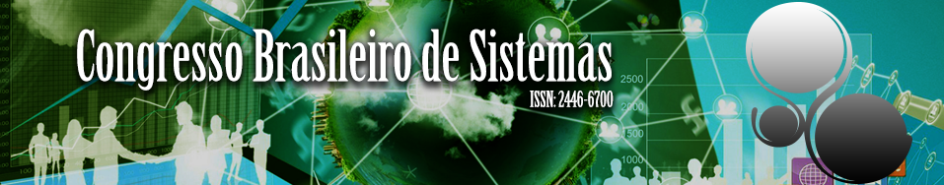
14º. Congresso Brasileiro de Sistemas – UFGO – 25 e 26 de Outubro de 2018
“Pensamento Sistêmico em Revista: aprendizados e conquistas ante o superlativismo cibernético e a sociedade pós-industrial”
“O dia depois de amanhã”: pensamento sistêmico-cibernético para aprender a viver no Antropoceno
Sandro Luis Schlindwein UFSC – Florianópolis (SC)
sandro.schlindwein@ufsc.br

Slide 2
SUMÁRIO
Desenvolvendo o convite, contextualizando o tema
O enquadramento do Antropoceno e suas implicações
Enfrentando o desastre? Governando sistemas social-ecológicos
Reformulando o modo como pensamos e agimos no Antropoceno

Slide 3
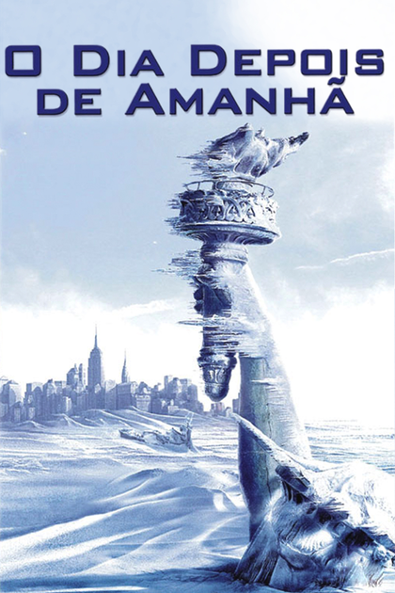
O FILME, É FICÇÃO;
JÁ O ANTROPOCENO...

Slide 4

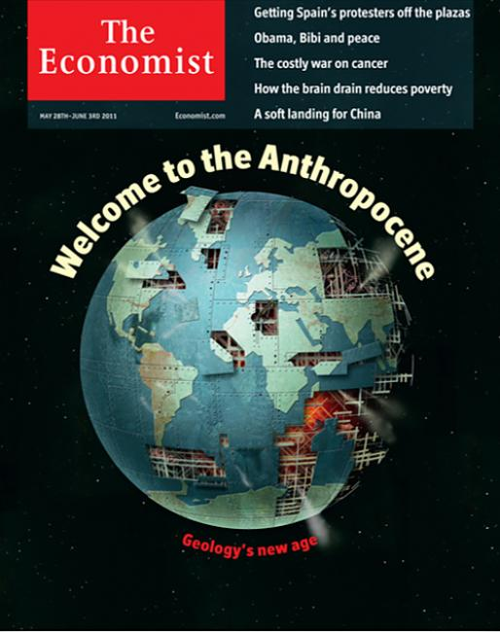
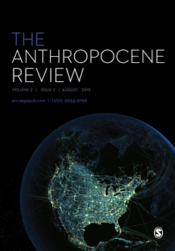
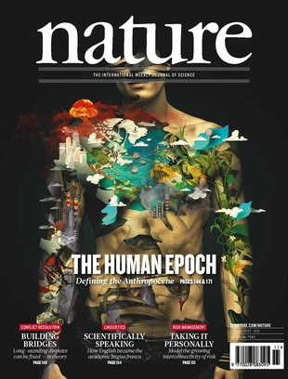
O enquadramento do Antropoceno e seus desafios
(28 Maio 2011)
( Abril 2014)
(12 Março 2015)
Notes:
In the Anthropocene it is impossibile to understand nature without society, and society without nature- daí pensar em sistemas social-ecológicos; A QUESTAO QUE O ANTROPOCENO NOS COLOCA: COMO NOS VEMOS NO MUNDO E COMO AGIMOS SOBRE ELE. COMO NOS ENGAJAMOS COM ELE. Obs: Mudança climática como um dos elementos do Antropoceno

Slide 5

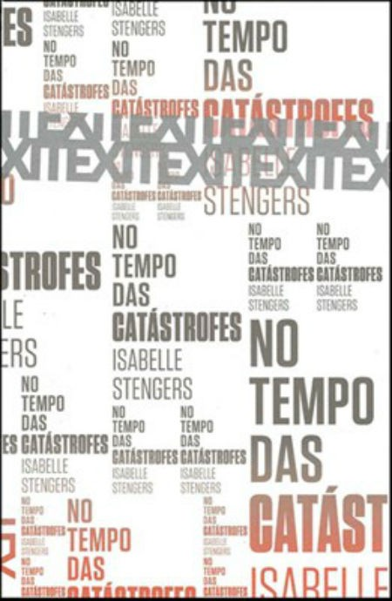
As causas (antrópicas) e as consequências (catastróficas)...
Notes:
Sobre as consequencias catastróficas: as distopias

Slide 6
Considerando as causas humanas da crise planetária:
Temos como responder de maneira oportuna e efetiva?
Que tipos de resposta estamos pensando ou temos em mãos?
Essas respostas são responsáveis em direção a um futuro planetário incluindo seres humanos co-evoluindo com a biosfera, para promover bem-estar humano e planetário?
“Estamos totalmente mal preparados para produzir o tipo de resposta que sentimos que a nova situação pede” [I. Stengers, 2015]

Slide 7

O ANTROPOCENO: revela um problema de relacionamento entre os seres humanos com a biosfera
INSTITUIÇÕES mediam a dinâmica relacional entre sistemas sociais e biofísicos
O ANTROPOCENO: o resultado de uma falha institucional?
Notes:
Se são instituições que mediam a dinâmica relacional, que instituições precisamos para lidar com o Antropoceno (the issue of human-nature interactions)

Slide 8
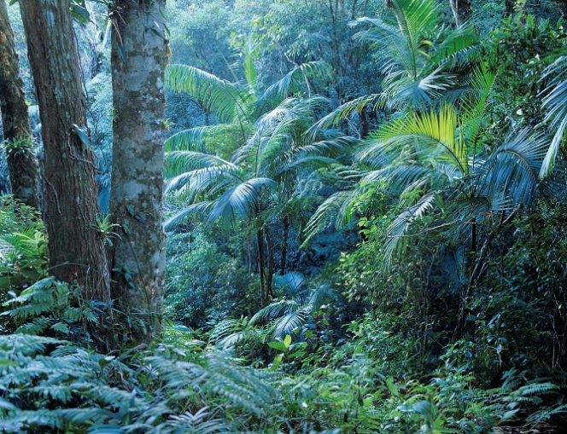
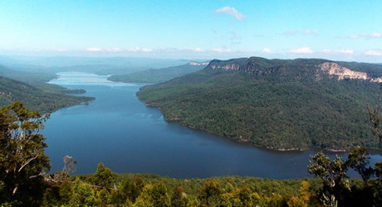
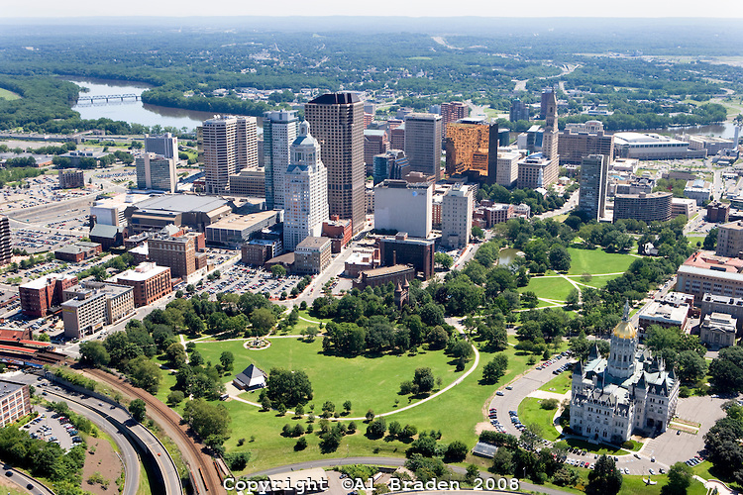
Exemplos de falhas institucionais
conservação da biodiversidade
manejo de bacias hidrográficas
planejamento de uso da terra
“wicked situations”
INOVAÇÃO INSTITUCIONAL
transformar
Notes:
Wicked situations are problems of relationship – of human beings with the biosphere (no slide: SISTEMAS DE GOVERNANÇA ALTERNATIVOS?)

Slide 9

A “inércia fundamental”
Notes:
O futuro como continuação LINEAR do passado... A trajetória e a dinâmica do futuro não mudarão...

Slide 10
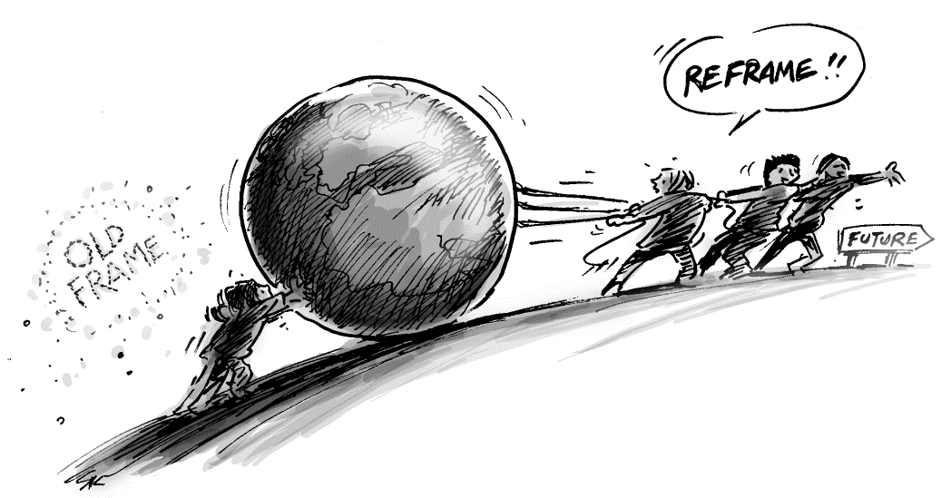
Rompendo com a “ inércia fundamental”: nossas escolhas de enquadramento/re-enquadramento
Reformular como pensamos e agimos? Como formulamos /enquadramos o que deve ser governado? Como entendemos governança?
PASSADO
FUTURO
Baseado em Ison
Notes:
Today I wish to start with some personal history then look at some of the history of Design and Systems through the lens of the framing choices made by the first generation of OU course developers in the early 1970s.
I will claim that in these early courses how practice was understood was contested and probably remains so today. But before we can address such an on-going controversy it is necessary to have frame from which to consider practice – i.e. what we do when we do we what we do. This is the third part of my talk during which I will make some specific claims about systems practice. Unfortunately I am not well positioned to make claims about contemporary design practice other than how I have come to understand what I call ‘taking the design turn’ within systems practice. I hope the designers here can contribute to discussion on contemporary framings and contestations within design praxis.
If time permits I plan to report some research on the design of learning systems carried out by myself and Kevin Collins in 2008.
I will finish by inviting consderation of the implications of what I have said and posing some possible future directions for dialogue and collaboration.

Slide 11
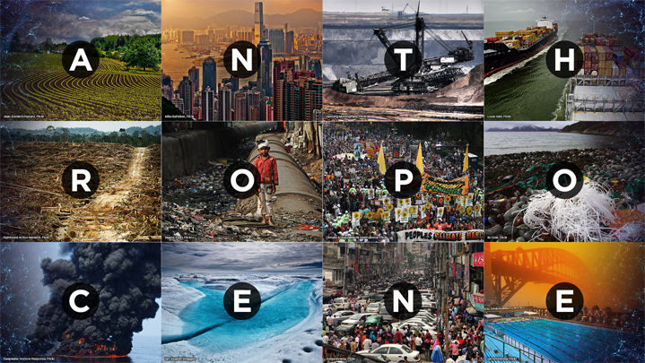
vivendo no Antropoceno:
governando Sistemas Social-Ecológicos (SES´s)
Interdependência sistêmica Natureza ↔ Sociedade
Source: http://anthropocene.info/
Notes:
SES como instituição? Como inovação institucional? This manifold of systemic interdependencies among natural and social processes, ocurring at different temporal and spatial scales, demands an appropriate conceptual frame; O QUE SÃO SISTEMAS SOCIAL-ECOLÓGICOS?

Slide 12
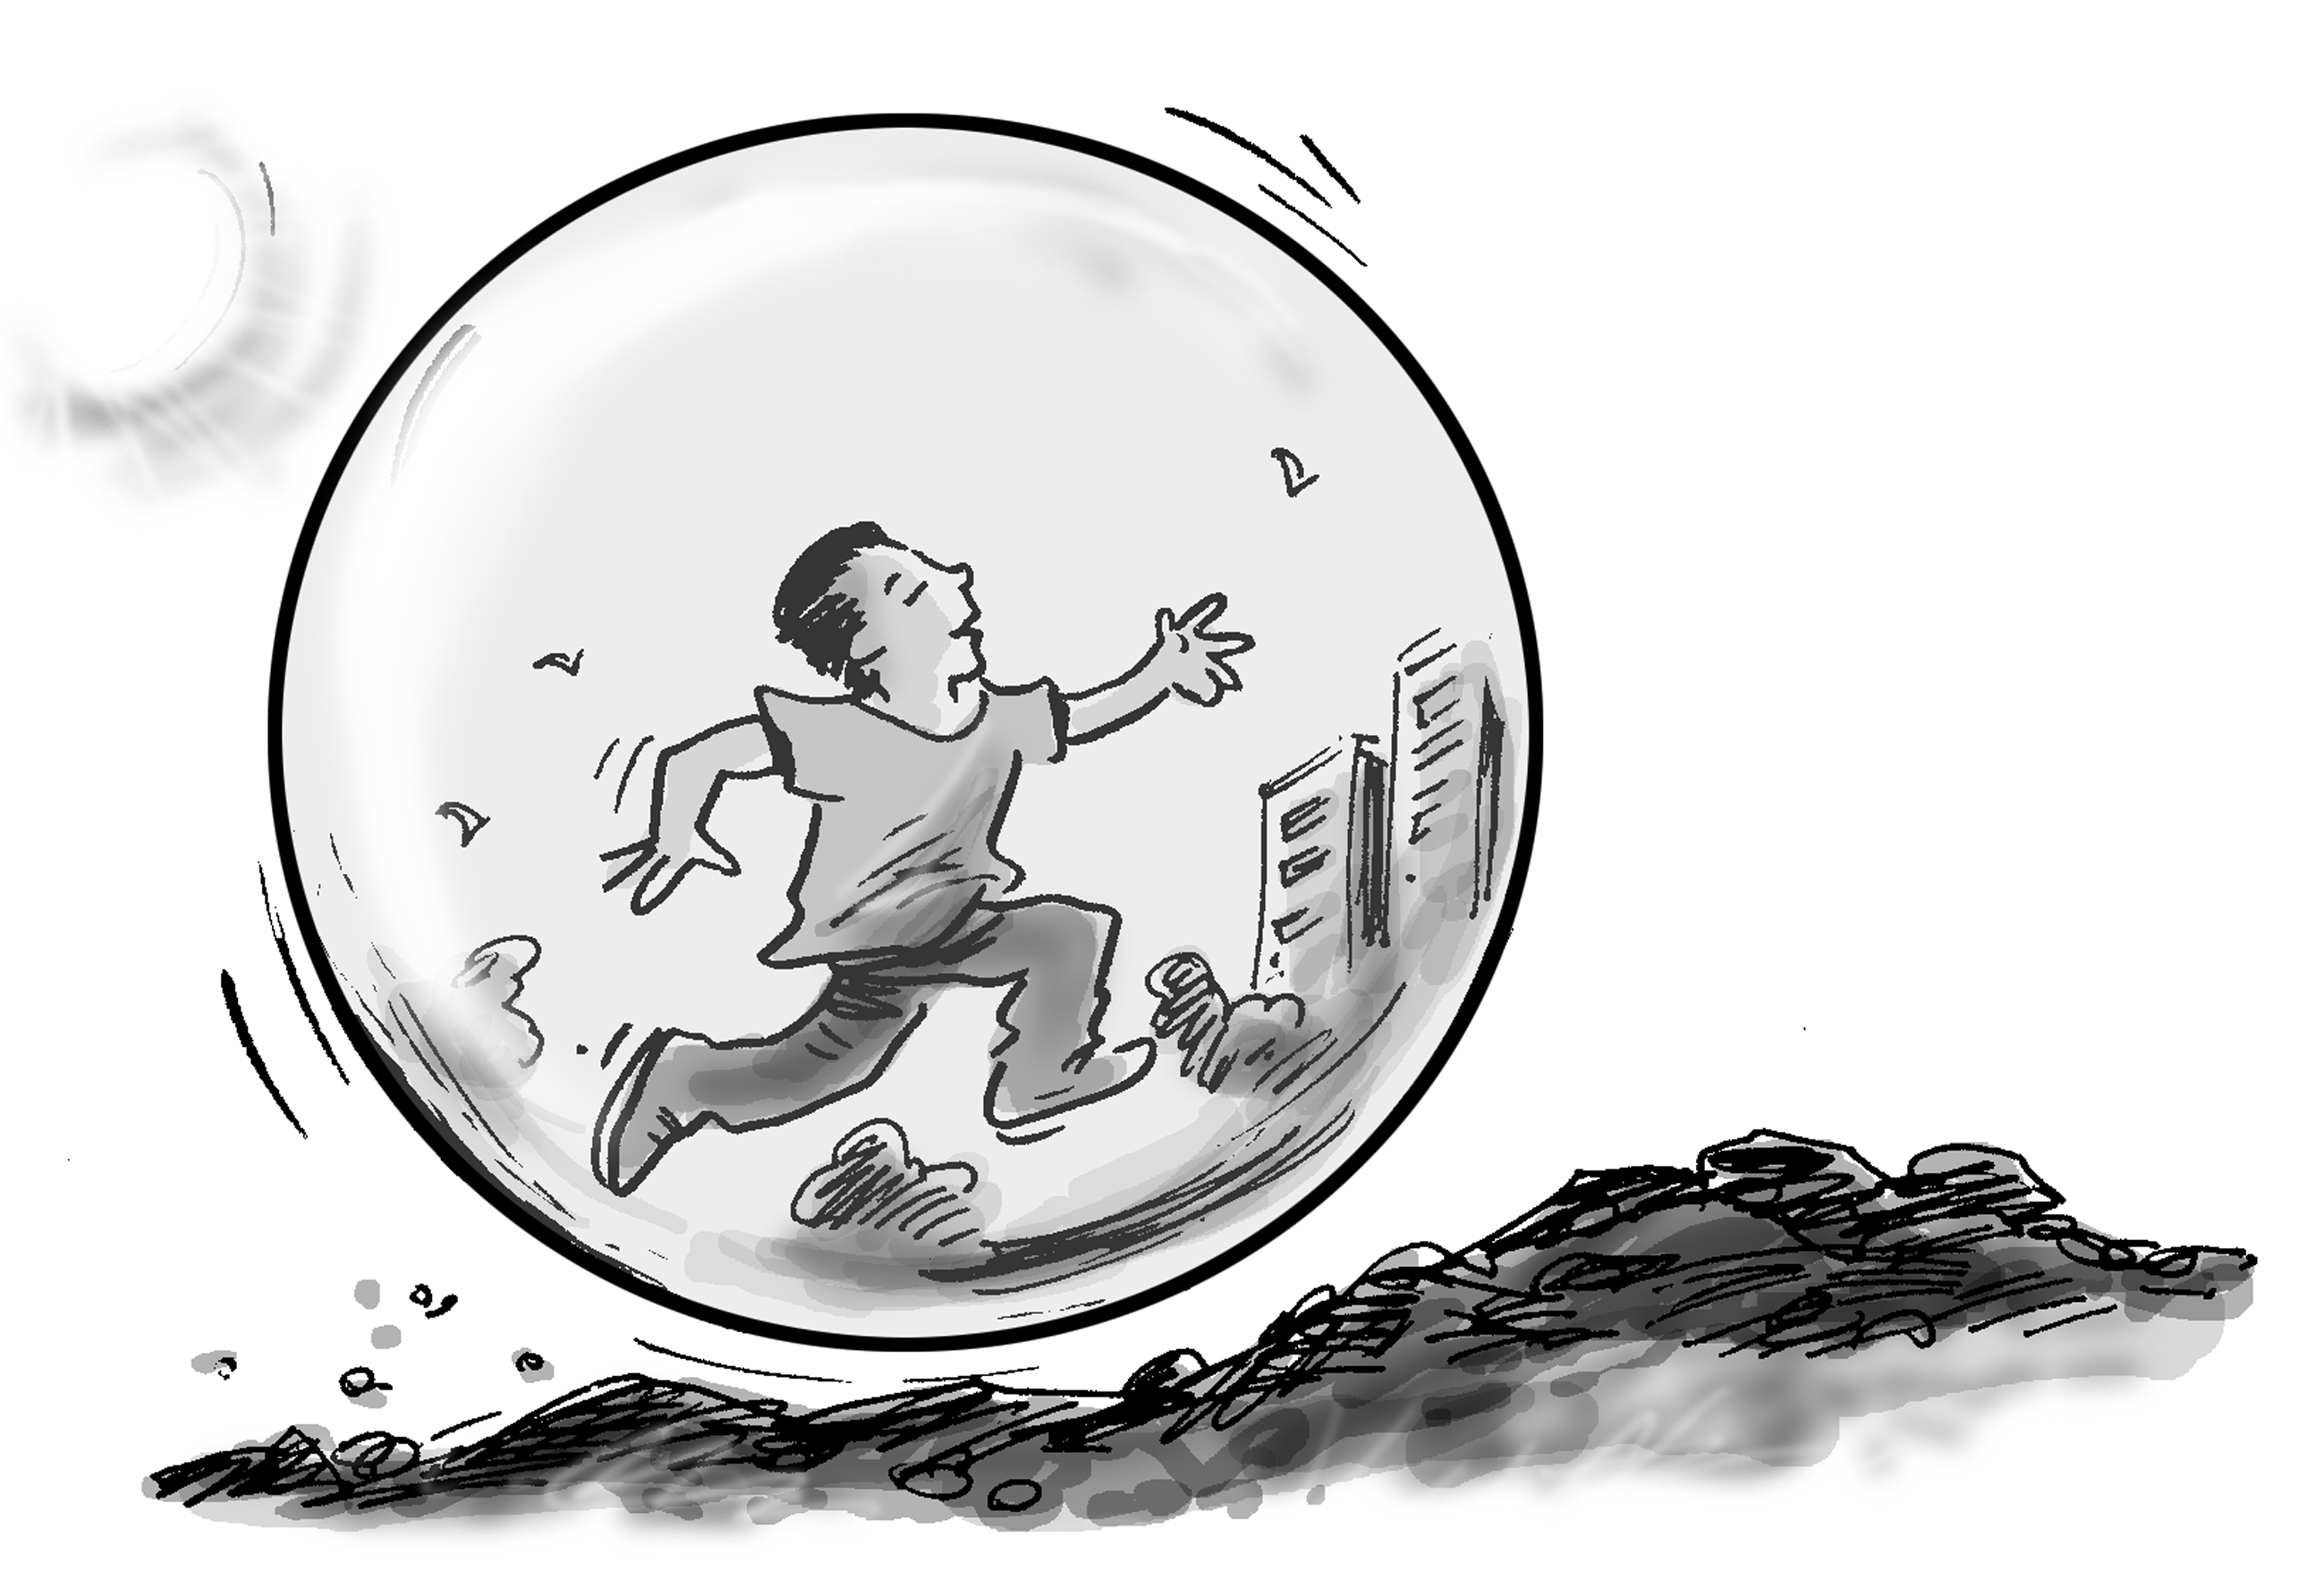
Oportunidade para concebermos sistemas social-ecológicos como sistemas acoplados voltando a atenção para as relações que precisam ser conservadas no tempo
Compreendendo sistemas social-ecológicos como sistemas estruturalmente acoplados – em uma dinâmica co-evolucionária
(based on Ison, 2010; 2012)

Slide 13
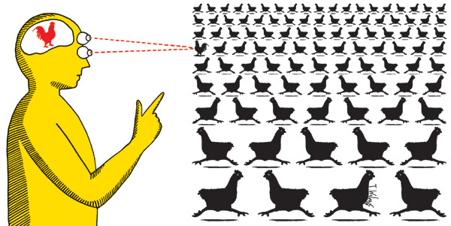
‘...como vemos uma situação e nos engajamos com ela, é um passo crítico...”

Slide 14

Concebendo situações e suas consequências para a governança sistêmico-cibernética de SES’s...
Practitioner 1
F
“Wicked” framing?
Situation (S)
Systemic
Knowing-based governance (e.g. social learning
as governance ‘mechanism’)
W1a
W2
?
Wicked (systemic)
W1b
W3
‘Tame’ framing?
SystematicKnowledge-based governance
Tame (systematic)
T1
T2
Practitioner 2
mas normalmente as situações são concebidas como ‘tame’...
(Ison et al., 2015)

Slide 15
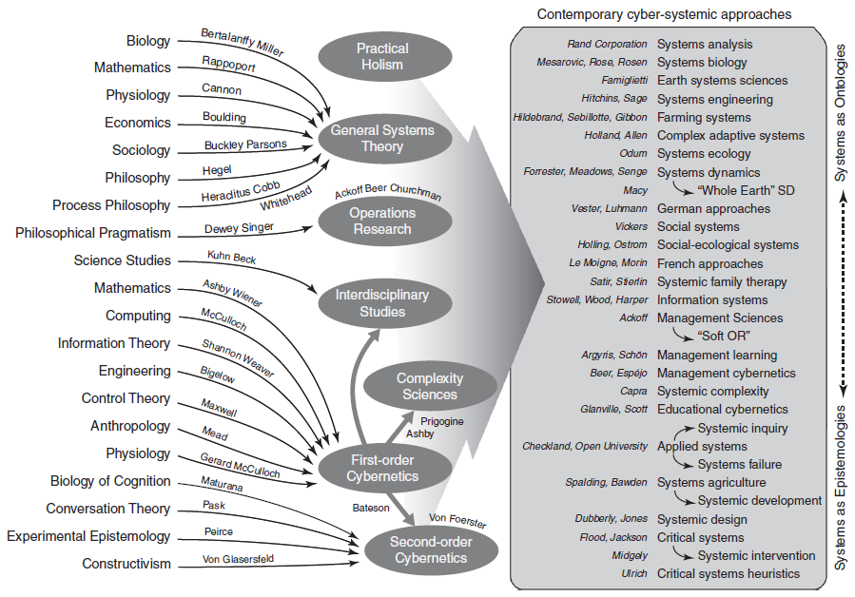
Abordagens sistêmico-cibernéticas contemporâneas podem constituir a base conceitual da mudança institucional para governança sistêmica inovadora
Ison & Schlindwein (2015)

Slide 16
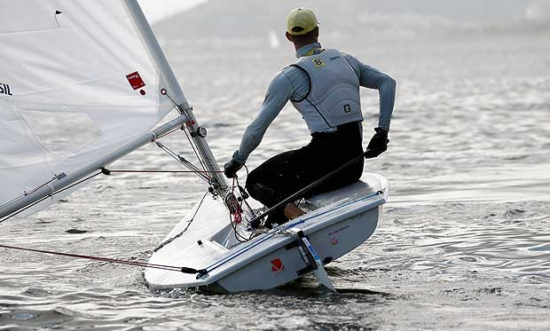
a metáfora do timoneiro para a praxis da governança sistêmico-cibernética
ESCLARECENDO A TERMINOLOGIA : GOVERNANÇA
Um conceito sistêmico-cibernético
Governar – responder a feedback; traçar um percurso (propósito)
Integrar feedback do social e do biofísico
[Cibernética, de kybernetes, significa timoneiro]
A relação social-biofísico é mediada por uma tecnologia – o bote – ou por uma instituição – as regras de navegação
Notes:
GOVERNANÇA: a totalidade dos mecanismos e instrumentos através dos quais um grupo social dirige-se a si mesmo em relação a processos de feedback quando traçam um futuro incerto (adaptado de Ison, 2017).
Mechanistic, linear thinking is inadequate for the complex contemporary challenges associated with nature-human interactions

Slide 17
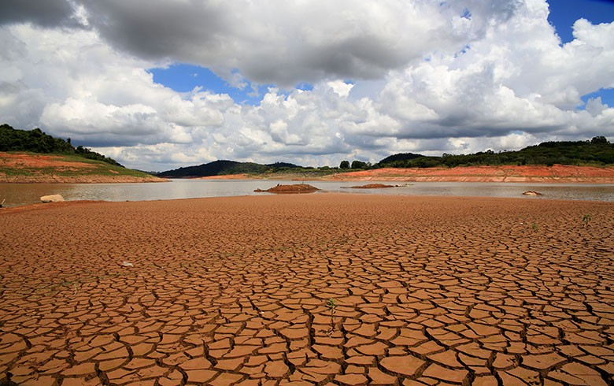
O desafio de institucionalizar governança sistêmica no Antropoceno
Há evidências limitadas de que entendimentos sobre abordagens sistêmico-cibernéticas tenham sido incorporados em inovação institucional!
A severa deficiência hídrica em algumas partes do Brasil em 2014-2015: uma falha na institucionalização de práticas de governança sistêmico-cibernética integrativas e adaptativas?

Slide 18
Construindo a praxis da governança sistêmico-cibernética para aprender a viver no Antropoceno
Governança: da qualidade da relação com o mundo biofísico (e não do mundo biofísico), recriando a dinâmica relacional (entre humanos e a biosfera) que a metáfora cibernética revela;
Inovação institucional: possibilidade de compreender e agir distintamente (sistemicamente) na forma como governamos a nós mesmos e nossa relação com o mundo biofísico no Antropoceno
Abordagens sistêmico-cibernéticas: base conceitual da mudança institucional para efetuar uma transformação em direção à governança inovadora (governança sistêmico-cibernética)
Governança sistêmico-cibernética: para transformar entendimentos e práticas para melhorar a dinâmica relacional entre sistemas sociais e biofísicos
Notes:
Para ponto 1: o que normalmente se verifica como governança é teórica e praticamente inadequado em relação à metáfora cibernética e o seu uso para transformar nossas circumstâncias – THERE IS A NEED TO REFRAME HOW WE THINK AND ACT IN RELATION TO GOVERNANCE; Para ponto 3: seems necessary to take a radical “design turn” towards more cybersystemic governance

Slide 19
Finalizando...
1. Viver no Antropoceno exige um engajamento reflexivo crítico com nossas antigas práticas de pensamento, instituições e modos de governança
2. Uma compreensão sistêmico-cibernética traz consigo a possibilidade de construirmos novos enquadramentos para nossas formas de pensar e de agir
3. O pensamento sistêmico-cibernético nos oferece um caminho, uma direção para a transição das abordagens tecnocêntricas atuais para uma civilização sócio-eco-humanitária do Antropoceno

Slide 20

“In order for us to adapt to this strange new world, we’re going to need new ideas. We’re going to need new myths and new stories, a new conceptual understanding of reality” (p.19)
“We [humans] can practice and cultivate understanding the intimate, necessary connection of all things to each other” (p.117)

Slide 21
MUITO OBRIGADO!
#eleNÃO

Slide 22
O que são INSTITUIÇÕES?
são sistemas de regras sociais estabelecidas que estruturam interações sociais
Ex.: dinheiro, leis, pesos e medidas, etiqueta à mesa, empresas,...
Hodgson (2006)
são invenções que estabelecem normas, regras (de jogos), regulações, políticas, etc.
“as restrições que moldam a interação humana” (North, 2018)
Notes:
Instituições também são tecnologias sociais

Slide 23

GOVERNANÇA: a totalidade dos mecanismos e instrumentos disponíveis para direcionar e influenciar a sociedade em uma dada direção
Notes:
To chart a course

